Slide 1
Дружба
Выполнила Жарко Валерия Сергеевна
учитель начальных классов
МБОУ “СОШ №27”

Slide 2
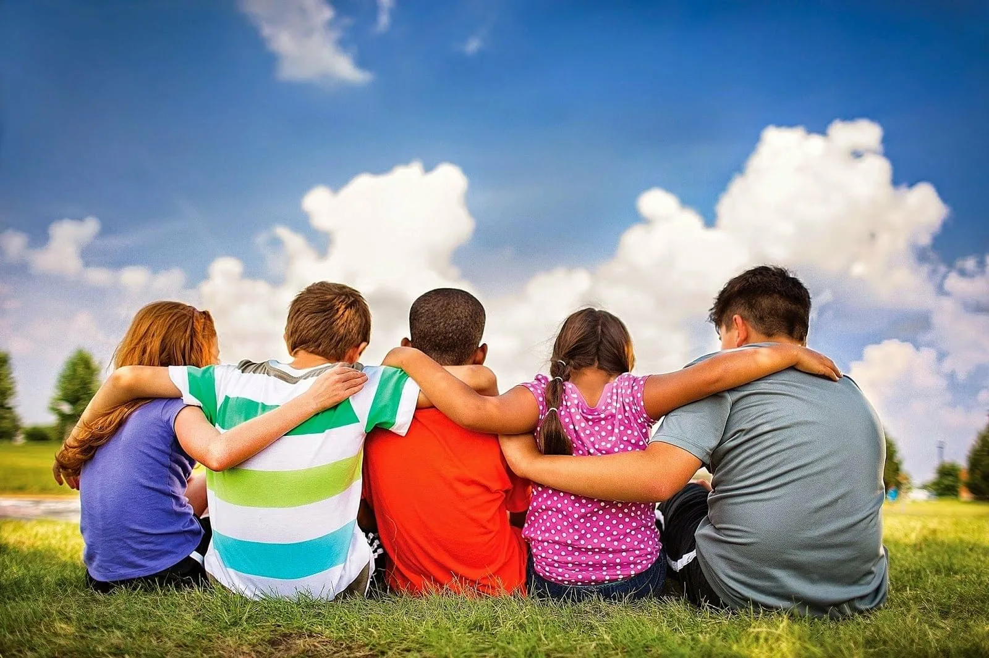
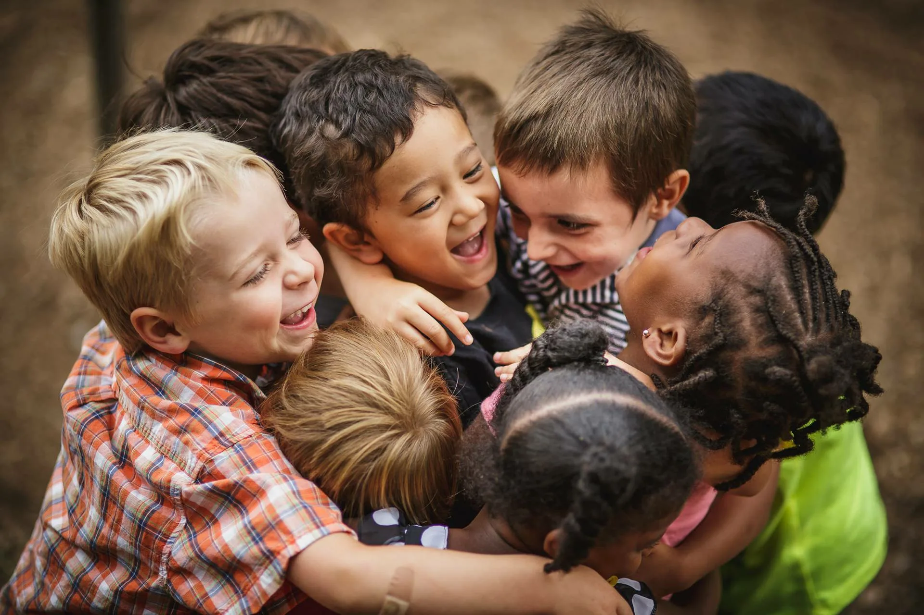
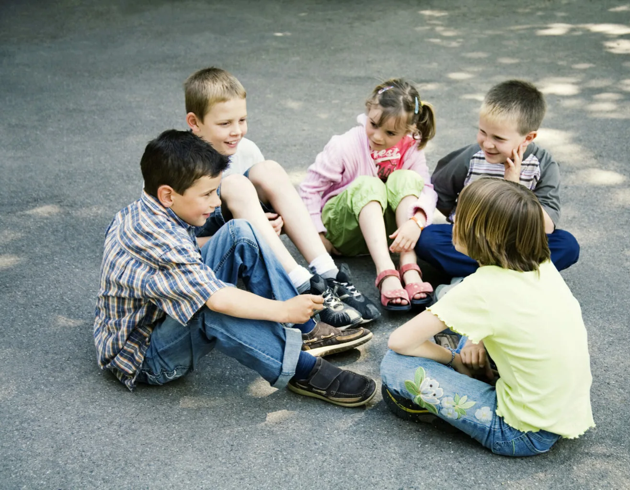
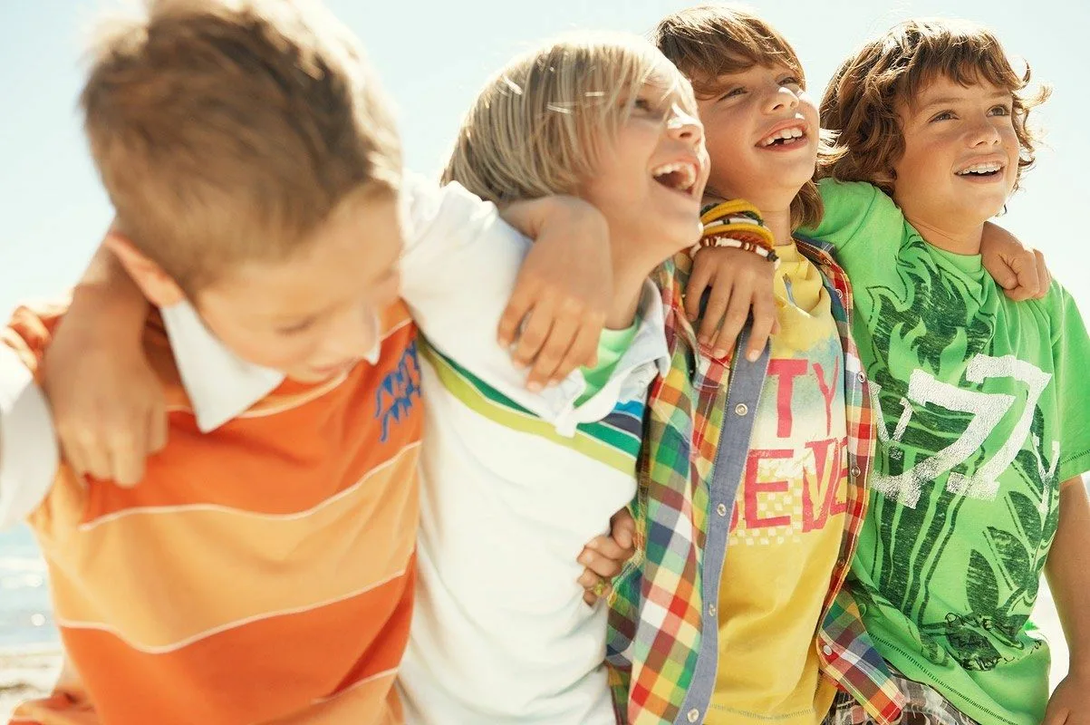
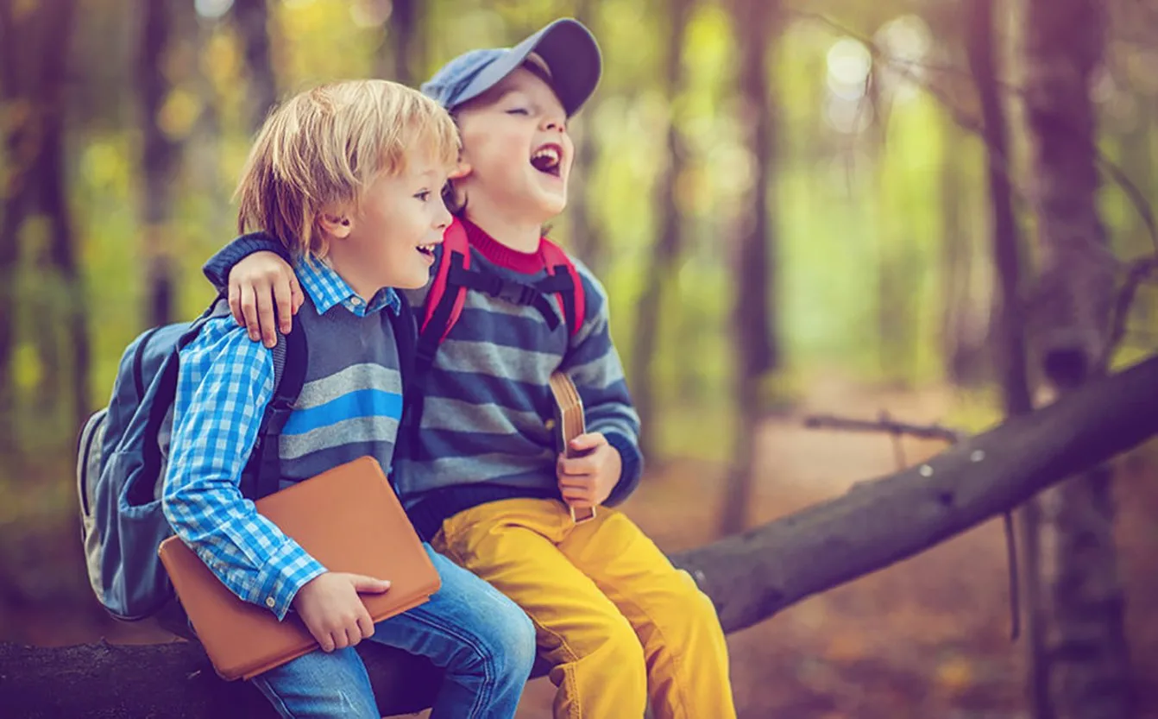
Notes:
Что эти рисунки объединяет? Вы догадались, о чём пойдёт наш разговор?

Slide 3
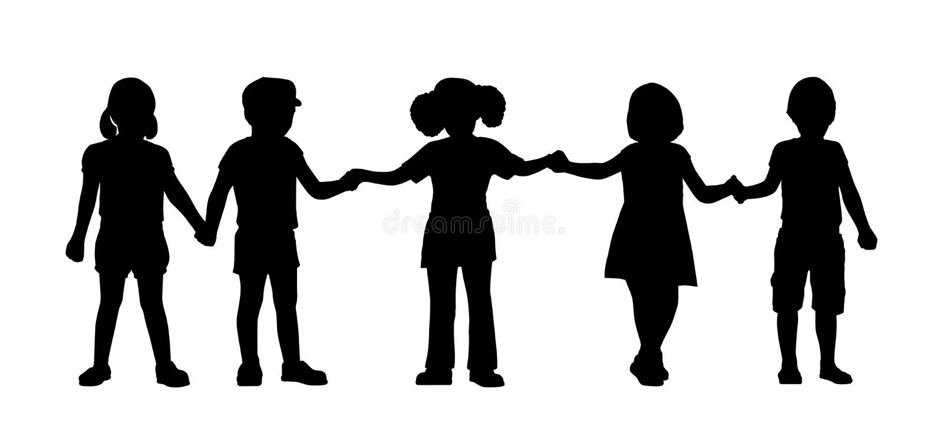
Дружба
Notes:
А как вы думаете, на какие вопросы мы будем искать ответы в процессе изучения этой темы?

Slide 4
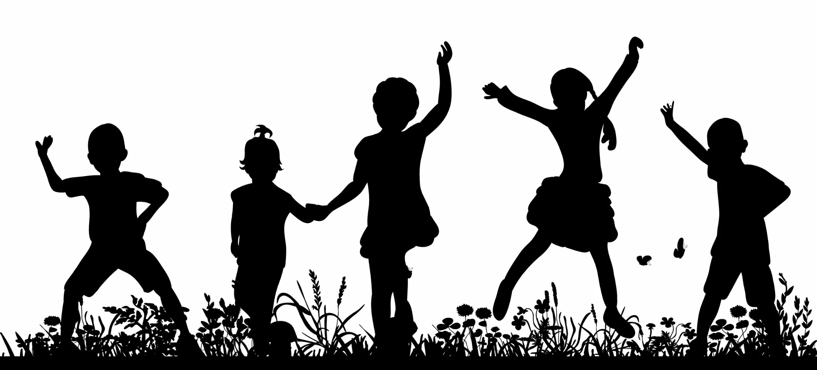
Что такое дружба?
Что относится к дружбе?
Настоящий друг – кто он?
Какими качествами должен обладать настоящий друг?
Есть ли законы в дружбе?

Slide 5
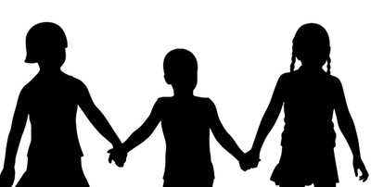
Дружба – это…
1.Близкие отношения, основанные на взаимном доверии, привязанности, общности интересов. (Ожегов С.И.)
2.Взаимная привязанность двух и более людей, бескорыстная, основанная на любви и уважении. (Даль В.И.)
Notes:
Ребята, а что, по-вашему, означает слово «дружба»?

Slide 6
Д
Р
У
Ж
Б
А
доверие, доброта, доброжелательность
радость
уважение
жизнерадостность
бескорыстие
активность
Notes:
Какие ещё качества относятся к понятию дружба?

Slide 7
Найди пару
Нет друга – ищи, …
Не имей сто рублей, …
Один за всех …
Верному другу …
Не мил свет, …
когда друга нет.
а нашёл береги.
а имей сто друзей.
и все за одного
цены нет.
1 | 2 | 3 | 4 | 5

Slide 8
Найди пару
Нет друга – ищи, …
Не имей сто рублей, …
Один за всех …
Верному другу …
Не мил свет, …
когда друга нет.
а нашёл береги.
а имей сто друзей.
и все за одного
цены нет.
1 | 2 | 3 | 4 | 5
B | C | D | E | A

Slide 9
Какими качествами должен обладать друг?
Доброжелательность, грубость, лживость, терпимость, уступчивость, отзывчивость, равнодушие, забота, вредность, скупость, честность, щедрость, драчливость, жадность, бескорыстность, зависть, ответственность, подлость, эгоизм, хвастовство, вежливость.

Slide 10
Законы дружбы
1.Доверять другу.
2. Делится новостями, успехами и неудачами.
3. Уметь хранить чужие тайны.
4. Радоваться вместе с другом его успехами.
5. Предлагать свою помощь, а не ждать просьбы о помощи.
6. Стараться, чтобы другу было приятно в твоём обществе, не создавать неловких ситуаций.
7. Защищать друга.
8. Не критиковать друга в присутствии других людей.
9. Уважать право друга иметь других друзей, кроме тебя.
10. Всегда выполнять свои обещания.

Slide 11
– О чем говорили на уроке? Что такое дружба?
– Чему научил вас этот урок? Когда дружбу можно считать настоящей?
– Какую роль играет дружба в жизни человека? Пригодятся ли вам знания, полученные на уроке, в жизни?

